Slide 1
Comparación de modelos para la predicción de pérdida de clientes en telecomunicaciones
Abel Barrios Córdova, David Márquez Cruz, Israel Martínez Jiménez.
BEDU Santander, México.
Fecha: 19/02/2024.

Slide 2
Objetivo
Identificar el mejor modelo para predecir el abandono de clientes e implementar estrategias de mejora y retención.
Justificación
Captar nuevos clientes es más caro que retenerlos.
Tasa de retención +5% → Ganancias + 25% a 95%.
Se genera lealtad y fidelidad.

Slide 3
Fases de un modelo de sistema de predicción de abandono
Modificado de: Umaya Parvathi y Iyakutti (2016)

Slide 4
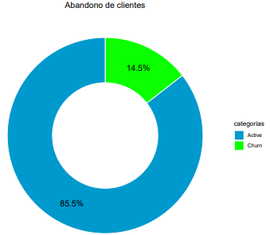
1.- Procesamiento y limpieza de datos
3333 registros.
20 variables predictoras (4 categóricas y 16 continuas).
1 variable de respuesta (Indica si el cliente es retenido o no).
Se observa un abandono de clientes de 14.5% aproximadamente.

Slide 5
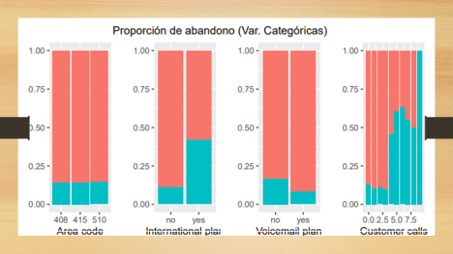
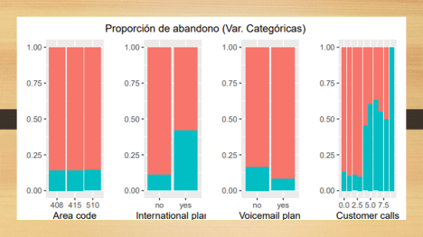
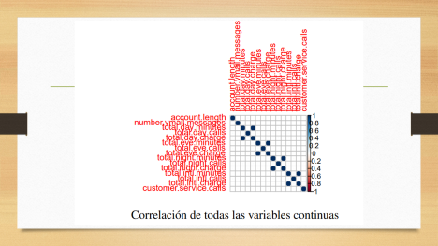
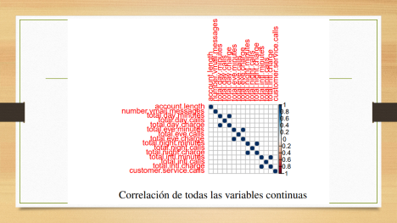
2.- AED (Entender los datos y graficar características importantes).
Area Code no es predictora, por lo tanto, se elimina del análisis.
4 variables están completamente correlacionadas (Son idénticas), por tanto se eliminan del análisis

Slide 6


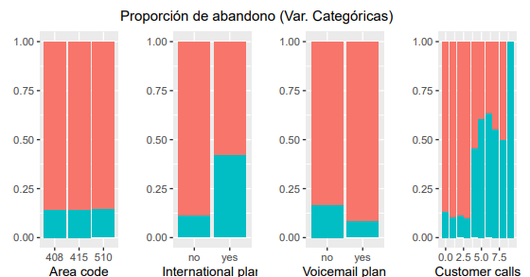


Slide 7
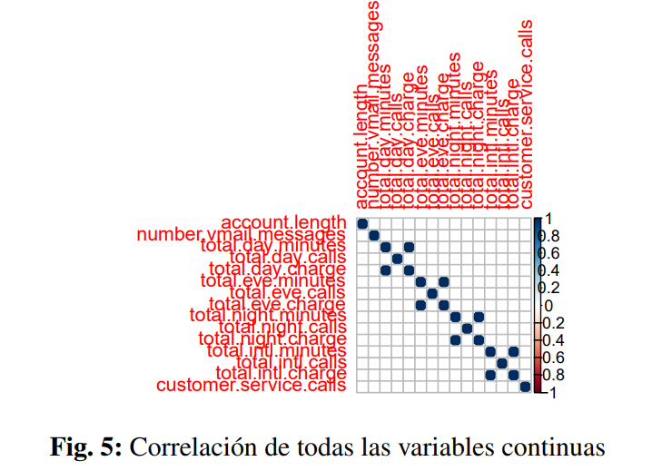

Slide 8
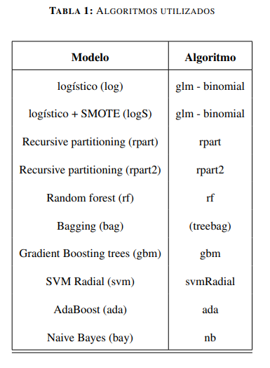
3.- Construcción de Modelos de Machine Learning.
Se estudiaron 10 modelos.
Se utilizó validación cruzada para evitar sobreajuste.
80% de los datos se usaron para entrenar cada modelo.
20% de los datos se usaron para validar cada modelo.

Slide 9
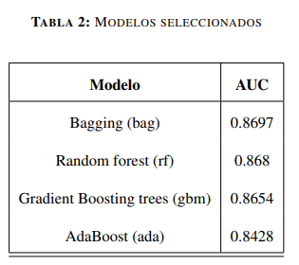
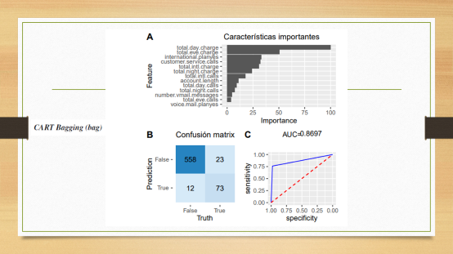
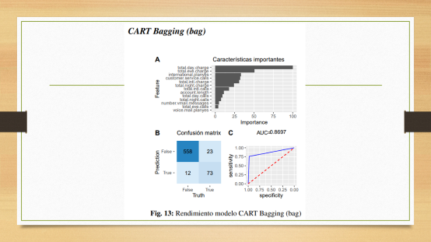
4.- Cálculo del desempeño de los modelos.
Se graficaron las variables más importantes.
Se usó una matriz de confusión (nos interesan los Verdaderos Positivos - Sensibilidad).
Se graficó la AUC (Área Bajo la Curva) de Especificidad vs Sensibilidad.

Slide 10
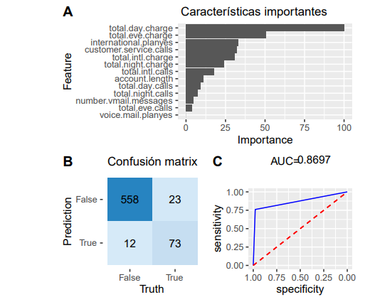

Slide 11
5.- Propuestas de estrategias de retención de clientes.
Clientes con más de dos llamadas a servicio a clientes sean contactados por un experto técnico y de marketing para solucionar situaciones que lo afecten de forma directa.
Contactar clientes con plan internacional para identificar debilidades o intenciones de búsqueda de nuevos servicios u oportunidades.
Elaborar un programa de lealtad o de tarifas preferenciales de acuerdo al consumo.

Slide 12

MUCHAS GRACIAS POR SU ATENCIÓN.

